Slide 1
Гра як засіб формування соціальної компетентності у дітей дошкільного віку
Дата : 10.02.2022 р.
Час проведення : 13.30
Вихователь-методист
КЗ «ДНЗ № 43 ВМР»
Орлик О.Л.

Slide 2
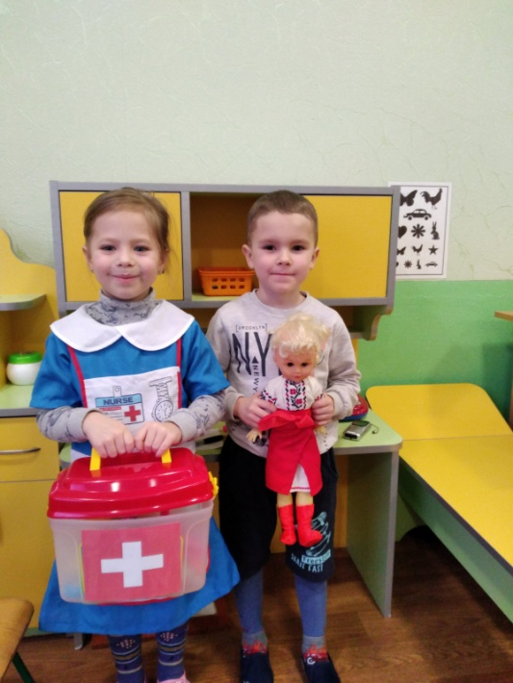
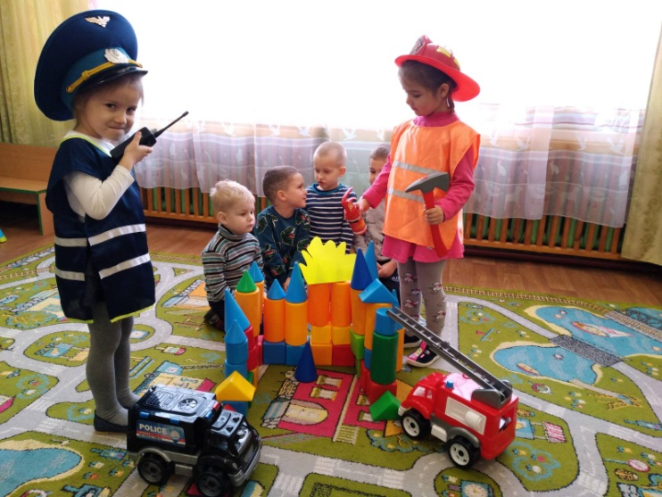
Гра - це школа соціальних відносин, в яких
моделюються форми поведінки дитини.
І наше завдання - правильно і вміло допомогти дітям придбати в грі необхідні соціальні навички.

Slide 3
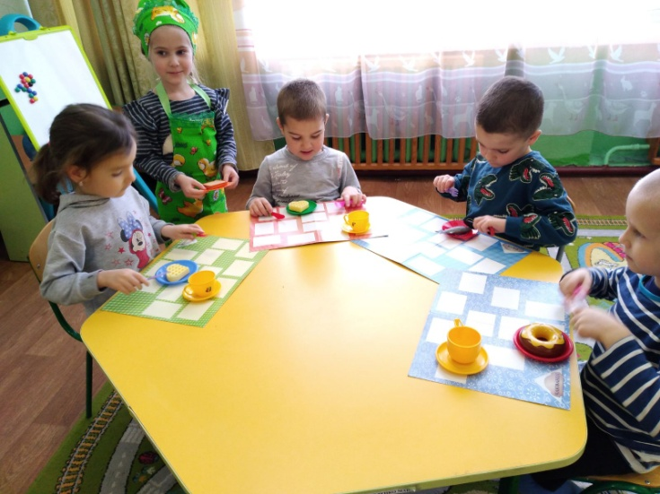
За допомогою гри
дитина оволодіває:
* усією системою людських взаємин – спочатку на
емоційному, а потім на інтелектуальному рівні;
* способами практичної і розумової діяльності;
* великим діапазоном людських почуттів;
* поняттями «добро» і «зло», вчиться їх розрізняти;
* морально-етичними нормами, виробленими людством.

Slide 4
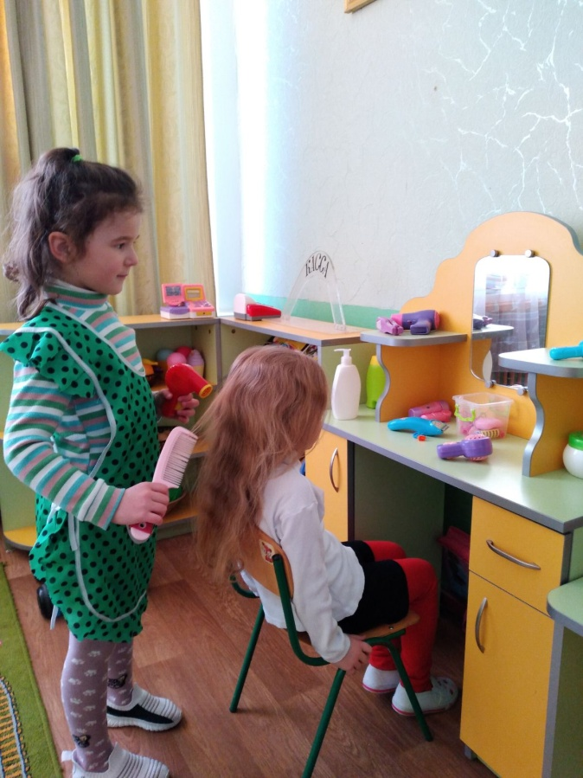
Гра дитини –
це життєва лабораторія.
Станіслав Теофілович Шацький
Сюжетна гра - найпривабливіша діяльність для дітей дошкільного віку.

Slide 5
Щоб гра, насамперед сюжетно-рольова, дійсно стала для дітей школою моралі, причому моралі не уявної, а реальної, якою керуються у своїх діях, педагогу потрібно пам'ятати і враховувати у своїй роботі, що:
цінність тієї чи тієї гри визначається тим, які форми суспільної поведінки вона прищеплює, які моральні якості дітей активізує;
гра має розв'язувати загальновиховні завдання, серед яких першочерговими мають бути завдання морально-етичного виховання і розвитку, формування суспільних якостей дітей;
на перший план у грі треба висувати не дидактичну мету, а засвоєння морально-етичних норм спілкування, поведінки людей;
гра має викликати позитивні емоції та переживання; ролі, які обирають і виконують діти, мають бути сповнені морально-етичним змістом;
під час гри діти повинні постійно орієнтуватися на своїх ровесників, сферу їхніх потреб і переживань.

Slide 6
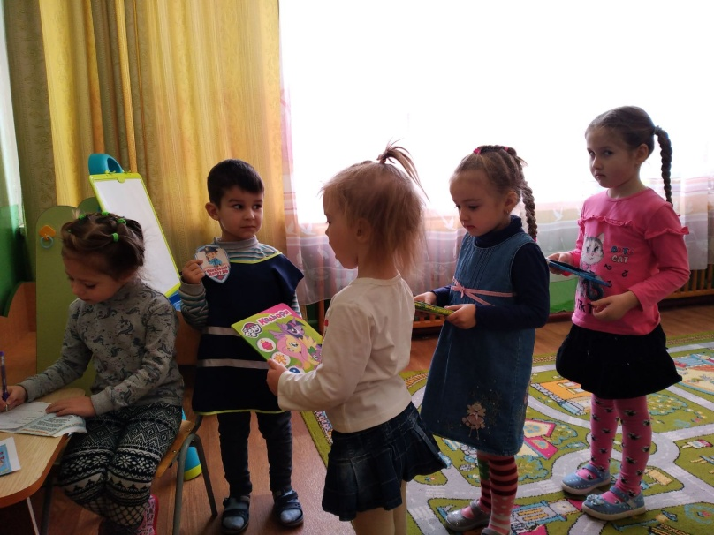
Ознаки сюжетно-рольової гри:
1) присутність конкретного сюжету
(що показує реальну або
вигадану дійсніть);
2) виконання дитиною конкретної
ролі - будь-якого героя або просто
режисера ігрової діяльності.

Slide 7
Дитяча гра має певні
загальні ознаки:
1. Гра як активна форма пізнання навколишньої дійсності
2. Гра як свідома цілеспрямована діяльність

Slide 8
Специфічні ознаки гри:
творча основа
емоційна насиченість
самостійна діяльність

Slide 9
Функції гри:
Соціалізація
Навчання
спілкуванню
Виховання
Відпочинок
Задоволення
Компенсація

Slide 10
Загальні особливості
педагогічного керівництва грою:
планомірне педагогічне активне формування практичного досвіду дитини
виокремлення під час організації навчальних ігор (ігор-занять, ігор-драматизацій) головного
своєчасне оновлення ігрового середовища, підбір іграшок та ігрового матеріалу
організація спілкування з дітьми

Slide 11
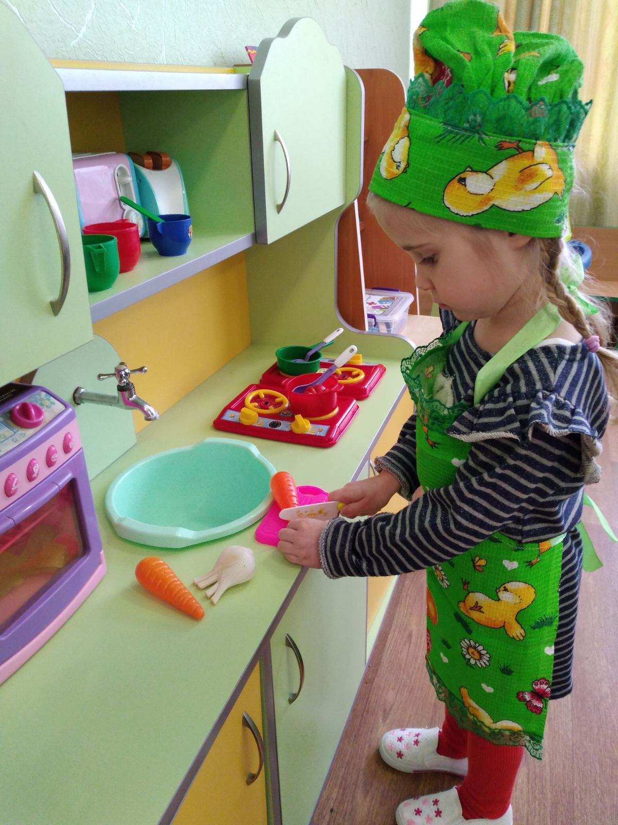
Правила організаційних моментів гри:
* Тривалість гри
* Не починати гру перед сном
чи вживанням їжі
* Враховувати рівень розвитку
* Привчати до охайності

Slide 12
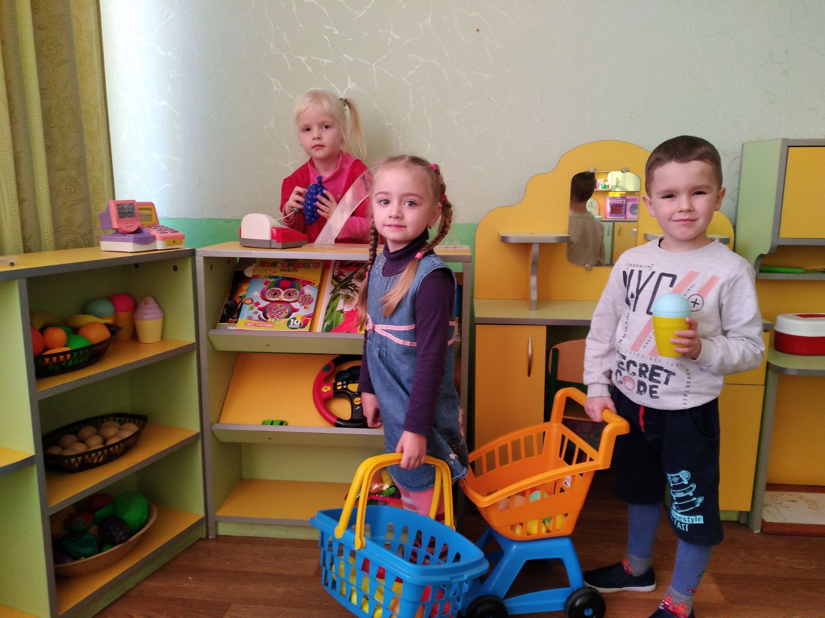
Гра – природний спосіб розвитку дитини

Slide 13
Дидактичні ігри розвивають спостережливість, уяву, пам’ять, мислення, мовлення, сенсорні орієнтації дітей у розмірах, формах, кольорах, максимально задіюють інтелектуальний потенціал у пізнанні світу і себе.

Slide 14
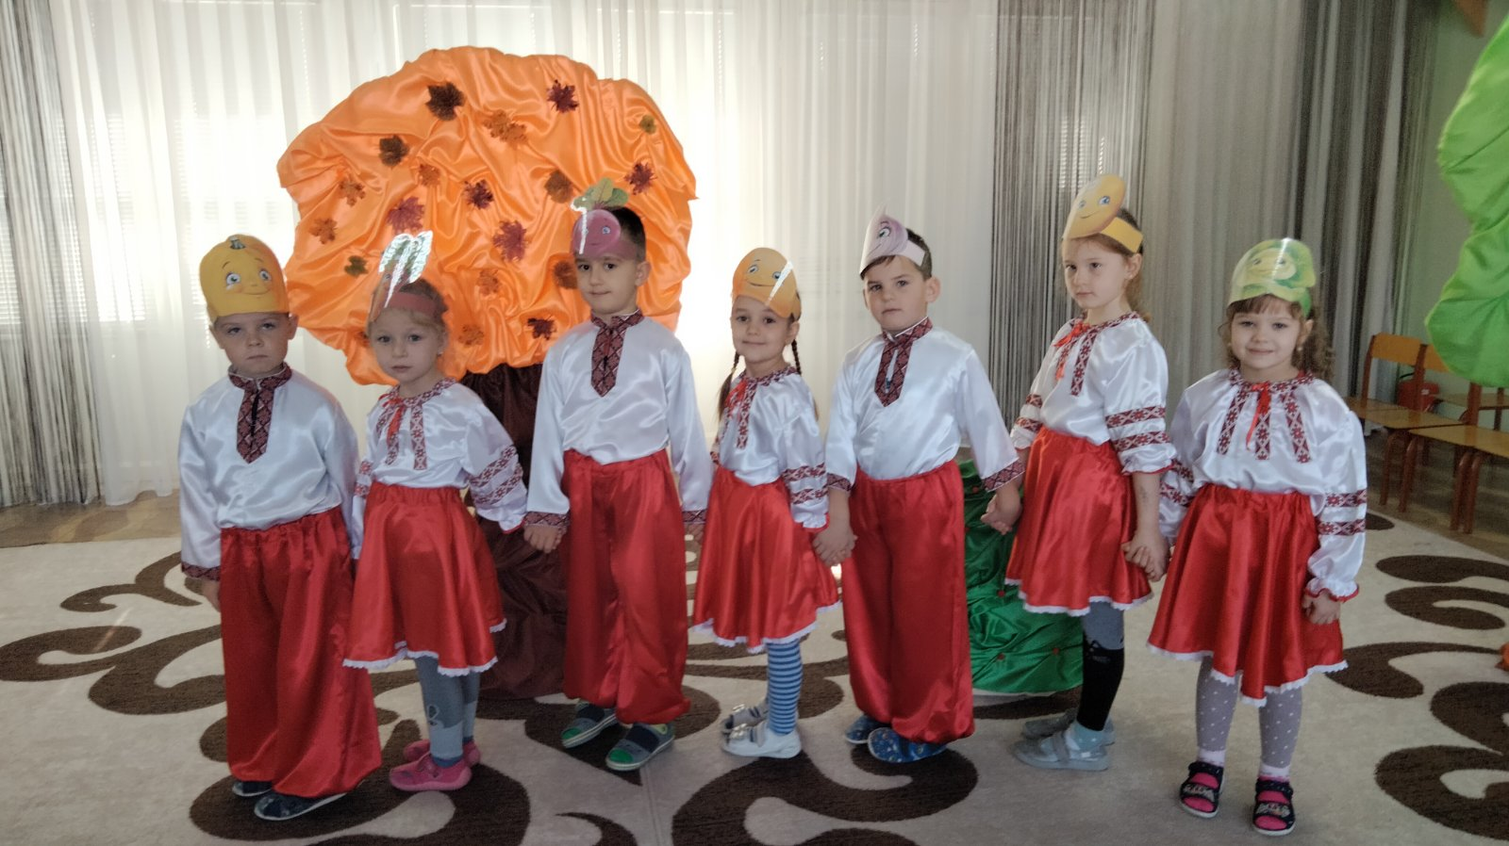
У формуванні соціальної компетенції дітей дошкільного віку важливо використовувати театралізовані ігри, виховна цінність яких полягає в тому, що, організовуючи так ігри з дітьми, педагог має змогу шляхом продуктивного розподілу ролей впливати на реальну позицію дитини через гру.

Slide 15
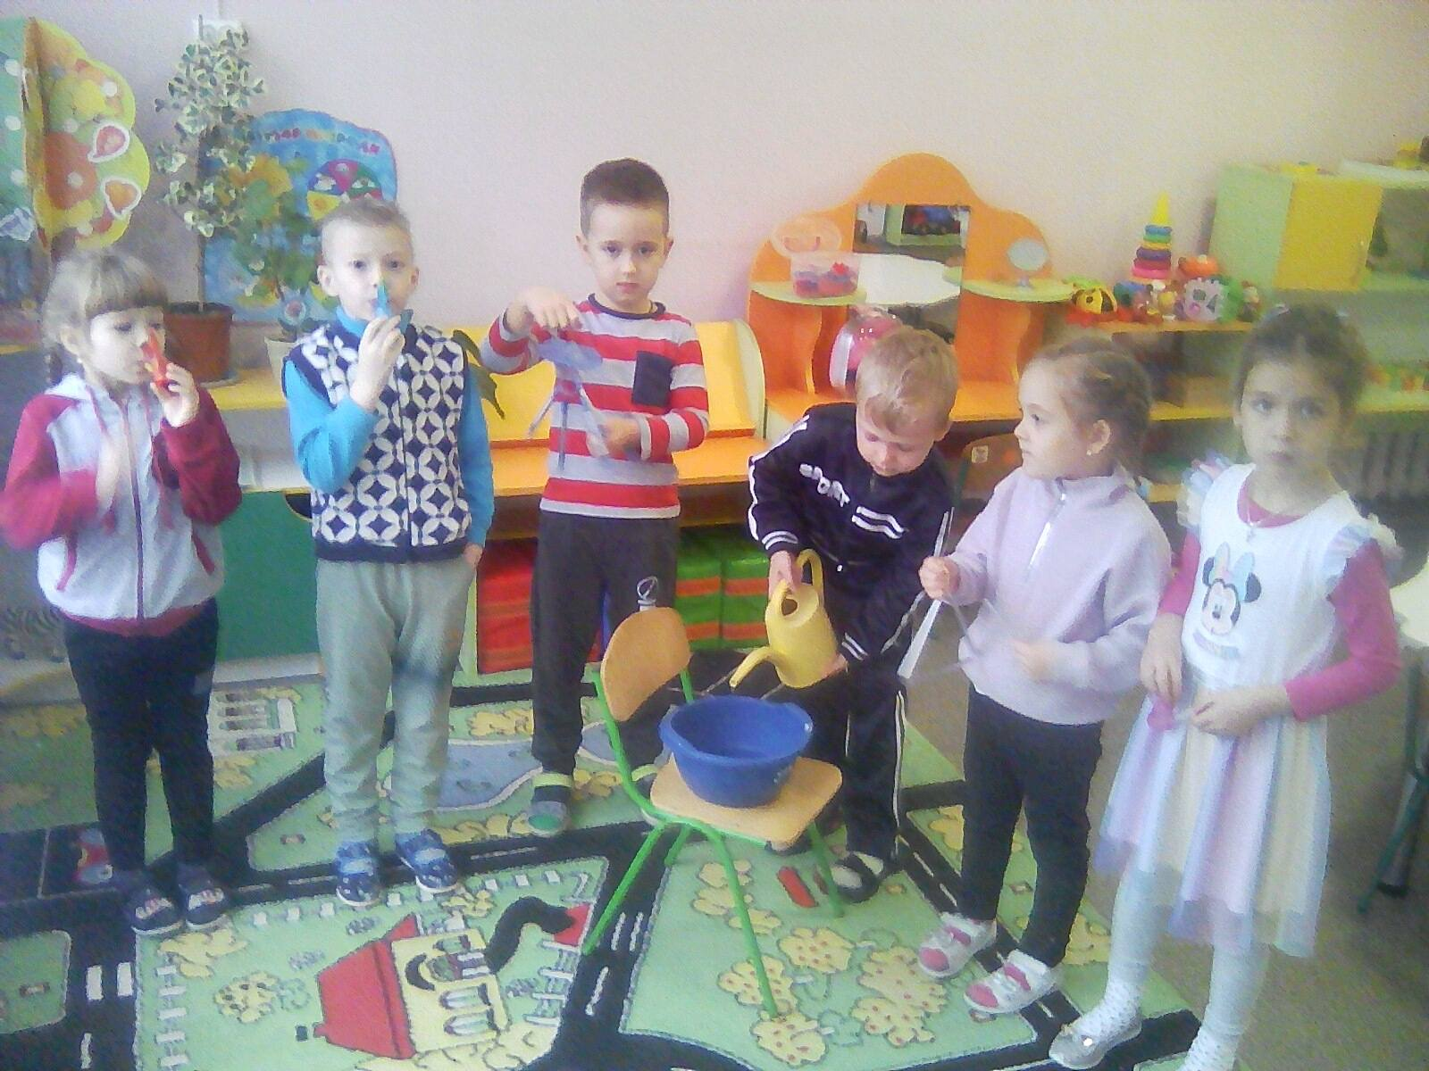
Гра має величезне розвивальне і виховне значення для формування дитини. Дитячі ігри будять у дитині різні почуття, слугують розвитку її духовних здібностей і дають початок корисним навичкам.

Slide 16
Укладач : Олена ОРЛИК
Вихователь-методист КЗ “ДНЗ № 43 ВМР”
Перелік використаних джерел:
1.Гончаренко А. М. Граємо разом – з іграшками та без них. Дошкільне виховання. 2014№ 2. С. 10-12.
2.Піроженко Т. О., Карасьова К. В. Ігрова діяльність дошкільника. Старший дошкільний вік: навчально-методичний посібник. К.: Генеза
3.Тарасенко Г.С. Творчі ігри у виховній роботі з дітьми / Г.С.Тарасенко // Організація дитячої ігрової діяльності в контексті наступності дошкільної та початкової освіти. Навч.-метод. посіб. / За ред. Г.С. Тарасенко. – К. : Видавничий Дім «Слово», 2010. – 320 с.
4. Поніманська Т.І. Формування соціальної компетентності дитини / Т.І. Поніманська // Нова педагогічна думка. – 1998.– № 2. – С. 91-95
5. Стаєнна О. О. Роль дорослого в дитячій грі. Палітра педагога: науково методичний додаток до журналу «Дошкільне виховання». 2017, №1. С. 3-16
6. Кушнірик Н. Я. Гра як важливий засіб всебічного розвитку дітей дошкільного віку. Вісник Черкаського університету. Сер. Педагогічні науки. 2010. Вип. 176. С. 79-825

Slide 17
ДЯКУЮ ЗА УВАГУ!

